Slide 1
MOTORLU ARAÇLARDA GÜVENLİK

Slide 2
İş Makinelerinde meydana gelen kaza türleri
Tipik trafik kazası niteliğinde olan kazalar:
-Yanında çalışan kişiye çarpma
-İş makinesinin yoldan çıkıp devrilmesi
-Yağcı tarafından kullanılması sonucu kaza
-Arazinin uygun olmaması sonucu devrilme
-İşaretçiler, iş tarif edenlere ve yol gösterenlere çarpma

Slide 3
İş Makinelerinde meydana gelen kaza türleri
Yapılan iş esnasında meydana gelen kazalar:
-İş makinesine çıkıp inerken düşme,
-Kaldırılan taşın devrilmesi,
-İstifin yıkılması
-Vinç bomunun, damperin veya makinenin,Elektrik hattına teması
-Sert zeminde çalışırken etraftaki kişilere malzeme sıçraması

Slide 4
İş Makinelerinde meydana gelen kaza türleri
Kanalda çalışırken toprak kayması
-Forklifte aşırı yük yükleyip önünü görememe
-İş makinesini (ekskavatörü) başka maksatla (Vinç gibi) kullanılması sonucu devrilmesi,
-Teleskobik vincin ayakları açılmadan bomun uzatılması sonucu devrilme,
-Makinenin arızalanması(frenin tutmaması, halatın kopması) sonucu kaza

Slide 5
İş Makinelerinde meydana gelen kaza türleri
Tamir tamir bakım çalışmaları esnasında meydana gelen kazalar
-Hidrolik boşalması sonucu, kepçenin veya damperin altında kalma,
-Radyatör vantilatörüne temas sonucu kaza,
-Traktörün şaft miline kapılma sonucu kazalar

Slide 6
Kazaların sebepleri
Operatörün (Sürücünün) ehil olmaması
Makinenin bakımlı olmaması
Makinenin emniyet sistemlerinin olmaması
Trafikte gerekli tedbirlerin alınmamış olması
İşyeri ortamında gerekli tedbirlerin alınmamış olması

Slide 7
Kazaların sebepleri
Operatörün (Sürücünün) ehil olmaması
Makinenin bakımlı olmaması
Makinenin emniyet sistemlerinin olmaması
Trafikte gerekli tedbirlerin alınmamış olması
İşyeri ortamında gerekli tedbirlerin alınmamış olması

Slide 8
İŞ MAKİNESİ KULLANMA
İŞ MAKİNESİ KULLANANLARIN
Operatör Belgesi
G sınıfı sürücü belgesi
OLMALIDIR.
Belgeler Milli Eğitim Bakanlığı ya da Bakanlıkça yetkilendirilen kuruluşlardan alınmalıdır.

Slide 9
İŞ MAKİNESİ ÖZELLİKLERİ
Makine kontrol edilmeli, her parçasının emniyetli olarak yerinde olduğu ve görev yapar durumda olduğu belirlenmeli.
Korkuluklar ve rüzgarlıklar,
Uyarı cihazları
Dikiz Aynaları
Koruma cihazları,
Emniyet kemerleri
kontrol edilmelidir.

Slide 10
OPERATÖRÜN KİŞİSEL KORUYUCULARI
Baret
Emniyet Kemeri
Emniyet gözlüğü
Eldiven
Reflektör yelek
Kulaklık
Maske
Gözlük
ve diğer gerekli malzemeler kullanılmalıdır.

Slide 11
OPERATÖRLER İÇİN GÜVENLİK ÖNLEMLERİ
Ağır iş makinesini çalıştırmadan önce her zaman frenleri, direksiyonu ve aracın diğer önemli bölümlerini kontrol edin.
Aracı hareket ettirmeden önce,hiç kimsenin aracınızın çevresinde olmadığına emin olun.
Aracınızı park edeceğiniz zaman kovaları/kepçeleri indirin, el frenini çekin ve motoru kapatın.
Araçtan inerken, aşağıya atlama hevesinizi kontrol ederek, kapı kollarını, trabzanları ve basamakları kullanarak güvenli bir şekilde inin. İndiğiniz yerin temiz olduğuna ve kaygan olmadığına emin olun.
Aracınızı yağlarken veya aracın bir aksamı ile ilgilenirken mutlaka motoru kapatın ve tüm güvenlik önlemlerini aldığınıza emin olun.
Kesinlikle gerekli olmadıkça ağır iş makineleriyle geri geri çıkmayın.

Slide 12
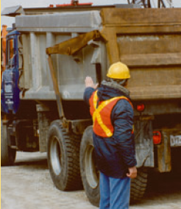
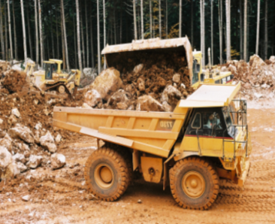
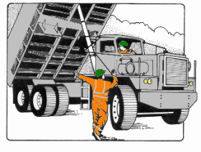
OPERATÖRLER İÇİN GÜVENLİK ÖNLEMLERİ
.

Slide 13
OPERATÖRLER İÇİN GÜVENLİK ÖNLEMLERİ
Aracınızı çalıştırmadan önce çevrenizi olası engellere karşı kontrol edin.
Diğer araçları, malzemeleri ve kişileri ağır iş makinelerinin çalıştıkları yerlerden uzak tutun.
Aynalarınızın kör noktaları en aza indirecek şekilde ayarlandığından emin olun.
Aracınızı kullanmaya başlamadan önce geri vites alarmınızı kontrol edin.
Eğer arkayı göremiyorsanız, sizi aşağıdan yönlendirecek ve uyaracak birini kullanın.
Sadece eğitimini aldığınız araçları kullanın.
Kullandığınız aracın haddini bilin.
Eğer göremiyorsanız, gittiğiniz yolun temiz olduğunu farzederek hareket etmeyin mutlaka kontrol edin.

Slide 14
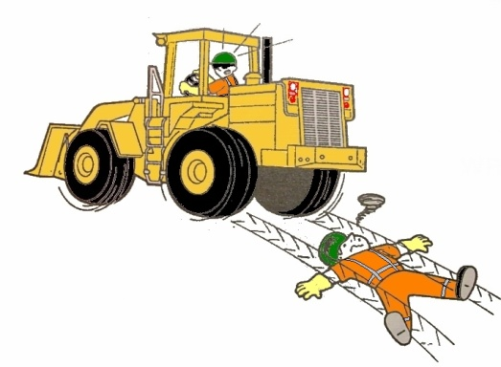

Slide 15
ÇEVREDE ÇALIŞANLAR İÇİN GÜVENLİK ÖNLEMLERİ
Hareket eden araçlardan uzak durun.
Ağır iş makinesini kullanan operatörün sizin nerede olduğunuzu ve nereye gittiğinizi bildiğini varsaymayın.
Hareket eden araçlara karşı her zaman tetikte olun.
Sıkışma noktalarına, vinçlere ve hafriyat araçlarına karşı her zaman tetikte olun ve bunlardan uzak durun.
Eğer ağır bir iş makinesinin yakınında olmanızı gerektiren bir durum varsa operatörü siz yakınına gitmeden önce aracı durdurması konusunda uyarın.
Geri geri giden bir aracın arkasında yürümeyin. Sendeleyip düşme ihtimalini unutmayın.
Hareket eden araçların yanında yürümeyin,
Eğer portatif bir platformda veya iskelede çalışıyorsanız, ağır iş makinesi geçerken aşağıya inin.

Slide 16
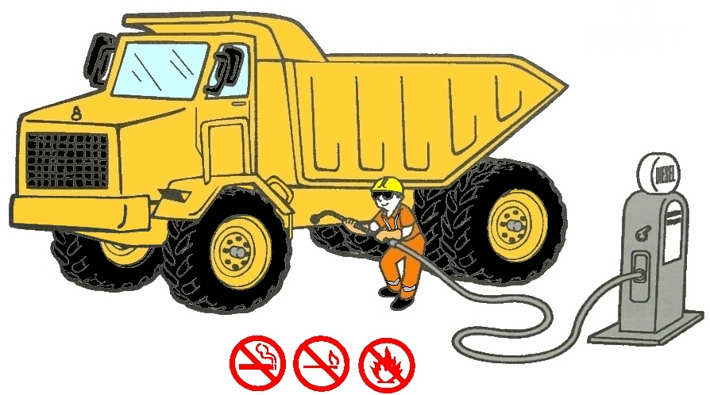
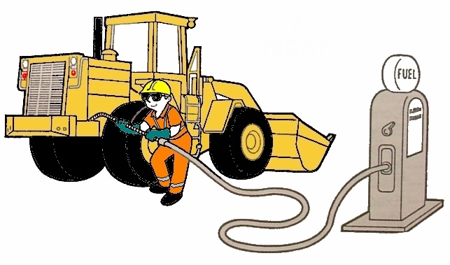
Açık Alanlarda Yakıt İkmali

Slide 17
Açık Alanlarda Yakıt İkmali
Yakıt ikmali yapılırken aracın yuvarlanma ihtimali var ise tekerleklerin altına takoz koyun.
Yakıt ikmali yapmadan önce motoru durdurun.
Eğer yakıt tankı motor ya da egzoz gibi sıcak bir yere yakınsa tankı doldurmadan önce motorun soğumasını bekleyin.
Yakıt tankeri veya mazot kamyonundan yakıt aktarırken spout veya nozzle ın yakıt tankı ile temas halinde olmasını sağlayın.Yakıt aktarılması sırasında statik elektrik oluşabilir.
Mazotu yere dökmemeye dikkat edin. Çünki sıcak bir şeyle temas ettiğinde alev alabilir.
Depoyu aşırı doldurmayın. Eğer araç sıcak duruyorsa mazot sıcaktan genleşip taşabilir. Yakıt ikmali yaparken araç yana eğildiğinde veya genleştiğinde dökülmesine engel olacak kadar yer bırakın.
Yakıt İkmali tamamlandıktan sonra, hortumda mazot kalmadığına ve dökülen mazotun hemen temizlendiğine emin olun.

Slide 18

ARAÇ KULLANIMI
Ulaşım araçları hareket halindeyken; inmeyiniz, binmeyiniz, kapı ve pencerelerden sarkmayınız. Araçların penceresinden elinizi, kolunuzu sarkıtmayınız.

Slide 19
Kış Mevsiminde Araç Kullanımı
slak ve karlı yollarda aracı yavaş kullanınız.
Öndeki aracı güvenli bir mesafeden takip ediniz.
Aracı aniden durdurmak istediğinizde, debriyaj ile fren pedalına aynı anda basınız.
Süratinizi düşürmek ve durmak için; frene birkaç kez yavaşca dokunduktan sonra kuvvetle basınız ani ve sert fren yapmayınız.
Yokuş inerken; süratinizi frenle değil vites küçülterek yavaşlatınız.
Karlı ve buzlu yollarda zincir takınız.
Zincirleriniz takılı iken aşırı güvene kapılmayınız.
Köprülerin ahşap veya metal kısımları diğer taraflardan çok daha fazla buzlu olur ve kaygandır.

Slide 20
Kış Mevsiminde Araç Kullanımı
Eriyen karlar yolun belli bir yerinde toplanıp buz tutabilir.
Yolun güneşli kısımları genellikle temiz olmasına rağmen kuzeye açık bölgeler hala buzlu olabilir.
Viraj işaretlerine dikkat edin.
Ön ve arka camlarınız ve aynalarınızı her zaman temiz tutun.
Isıtıcı ve cam silicileriniz her zaman çalışır durumda olmalıdır.
Kış mevsiminde ısıtıcı çalışırken araç içinde karbon monoksit birikimini önlemek ve aracı havalandırmak için camınızı aralık tutunuz.
Farlarınızı açık tutun.
Yola çıkmadan önce lastiklerinizin durumunu gözden geçirin.
Aracınızda zincir, takoz ve çekme halatı bulundurun.

Slide 21
Araçlarda Yükleme ve Boşaltma İşleri
Bir başka araç üzerine yüklenmiş araçlar içinde kimse olmamalıdır.
Yükleme sırasında araç ve yükün yerleştirileceği yer arasında kimse bulunmamalıdır.
Boru, tij vb. malzemeler yüklenirken iyice bağlanmalı ve bağ kilitli olmalıdır.
Yükü kaldırırken veya indirirken yük altında veya yük ile yükleyici arasında durmayınız.
Zincir kilitleri takılırken ve açılırken zincir yanında / yakınında durmayınız.
Kötü ve yağışlı havalarda yükün üzerini çadırla veya naylonla kapatınız ve bağlayınız.
Yük araçtan daha uzun veya daha geniş ise sarkan bölüme gündüz 30x30 cm ebadında kırmızı bayrak takınız gece kırmızı ışık ile sarkan bölümü işaretleyiniz.

Slide 22
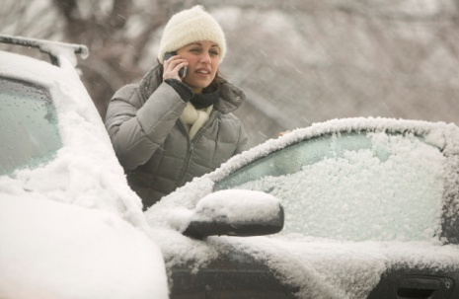
Kaza Halinde
22
Yaralı veya ölüm olmasa dahi her kazayı ve olayı amirlerinize bildiriniz.
Bildirimde en seri haberleşme yöntemlerini kullanınız.
Üçüncü şahıslarla kesinlikle anlaşma yoluna gitmeyiniz.
Üçüncü kişilere zarar verilmesi durumunda veya ölüm veya yaralanmalarda derhal ilgili yetkililere (trafik, jandarma) haber veriniz.
Yetkililer gelinceye kadar kaza mahalinde hiçbir şeyi yerinden oynatmayınız.
Kaza yerinin güvenliği için gerekli önlemleri alınız işaret ve uyarıları yerleştiriniz.
Kaza yerine gelen yetkili güvenlik güçlerinden (trafik polisi,jandarma) kaza raporunun bir suretini alınız raporda araçların hasarlarının belirtilmiş olmasına dikkat ediniz.
Mümkünse olay yeri ile kazaya karışan araçların fotoğrafını çekiniz.
5.7.2013

Slide 23
SEYYAR VİNÇLERDE KALDIRMA VE TAŞIMA ARAÇLARINDA GÜVENLİK TEDBİRLERİ
Kaldırma makineleri fenne uygun olmalı,
Tambur ve halatlar uyumlu olmalı,
Üst ve alt limit sviçleri bulunmalı,
Azami yükün 1,5 katını kaldırabilecek, askıda tutabilecek güçte olmalı,
Bu yüke dayanıklı frenleri olmalı,
Her gün operatörü tarafından kontrol edilmeli,
Üç ayda bir kere yetkili teknik eleman tarafından kontrol edilmeli,
Kaldırma taşıma işinde birden çok kişi çalışıyor ise,operatör bir kişiden işaret almalı, fakat herhangi bir kişinin dur işaretine derhal uymalı

Slide 24
SEYYAR VİNÇLERDE KALDIRMA VE TAŞIMA ARAÇLARINDA GÜVENLİK TEDBİRLERİ
Yükler dik olarak indirilip kaldırılmalı,
Yüklerin eğik olarak kaldırıldığı durumlarda manevralar sorumlu bir kişi nezaretinde yapılmalı, yükün kötü durumuna karşı tedbir alınmalı,
Yükler çalışanların üzerinden geçirilmemeli,
Sesli ikaz sistemleri bulunmalı,
Yük asılı durumdayken, operatör makineyi terk etmemeli,
Açık havada çalışan vinçlerin kabinleri kapalı olmalı ve ısıtılmalı,

Slide 25
SEYYAR VİNÇLERDE KALDIRMA VE TAŞIMA ARAÇLARINDA GÜVENLİK TEDBİRLERİ
Aracın üzerinde azami çalışma kapasitesi belirtilmeli,
Azami yükten fazla kaldırıldığında uyaracak sesli ve ışıklı ikaz sistemi olmalı,
Kancalarda emniyet mandalı bulunmalı,
Vinç ile insan taşınmamalı
Görüş alanı içinde çalışılmalı
Görüş alanı dışında çalışılıyorsa işaretçiden istifade edilmeli
İşaret ve sinyallerin anlamları bilinmeli
Vinç bomuna, yükün veya herhangi bir şeyin çarpması önlenmeli

Slide 26
SEYYAR VİNÇLERDE KALDIRMA VE TAŞIMA ARAÇLARINDA GÜVENLİK TEDBİRLERİ
Araca hareket halinde inip binmemeli
Araç temiz tutulmalı, yağlı, gresli, çamurlu ve buzlu olmamalı
Yakıt doldurulurken ateşe dikkat edilmeli, Statik elektriğe dikkat edilmeli
Herhangi bir yerde tamirat yapılacağı zaman basınç düşürülmeli
Hidrolik basınç başlıklarını, tapalarını, radyatör kapaklarını açarken dikkatli olunmalı
Akünün su seviyesi kontrol edilirken fener kullanılmalı, sigara ve açık ateşten sakınılmalı

Slide 27
SEYYAR VİNÇLERDE KALDIRMA VE TAŞIMA ARAÇLARINDA GÜVENLİK TEDBİRLERİ
Elektrik hatları yanında yapılan çalışmalarda;
-Enerji kesilmeli ve hat topraklanmalı
-İşaretçi görevlendirilmeli
-Saha içinde gereksiz kişiler bulundurulmamalı
-Hiç kimsenin makineye yaklaşmasına izin verilmemeli
-Kuru kenevir veya kuru plastik halat kullanılmalı

Slide 28
SEYYAR VİNÇLERDE KALDIRMA VE TAŞIMA ARAÇLARINDA GÜVENLİK TEDBİRLERİ
Eğer Makina elektriğe temas ederse;
-Sakin olmalı
-Herkes makineden uzaklaştırılmalı
-Makine ters yönde hareket ettirilerek temas kesilmeli
-Makine çalışmıyorsa operatör, kendini araçtan en uzak yere atarak, araçtan ayrılmalı

Slide 29
SEYYAR VİNÇLERDE KALDIRMA VE TAŞIMA ARAÇLARINDA GÜVENLİK TEDBİRLERİ
Vinç bom emniyeti:
-Yük bağlantıları sağlam olmalı
-Sapanlar ve kancalar uygun olmalı
-Ani kalkış ve duruşlardan sakınılmalı
-Vincin düz zeminde durması temin edilmeli
-Yükün kontrolsüz salınımına karşı tedbir alınmalı
-Yükün veya başka bir şeyin boma çarpamamasına dikkat edilmeli
Yük halatı ve bom yüksekliği mümkün mertebe kısa tutulmalı
Frenler kontrol edilmeli

Slide 30
SEYYAR VİNÇLERDE KALDIRMA VE TAŞIMA ARAÇLARINDA GÜVENLİK TEDBİRLERİ
Araç plafformunun sağlam şekilde zemine oturması sağlanmalı
Yükleme işlemi kamyonun önünden yapılmamalı
Yüklü vaziyette araç hareket etmemeli
Eğer aracın hareket etmesi gerekiyorsa:
-Yük yere yakın olmalı
-zemin düz ve sağlam olmalı
-yükün yan sallanmaları önlenmeli
-Bütün personel makineden uzaklaştırılmalı
İki veya daha fazla vinç ile bir yük kaldırılmamalı

Slide 31
SEYYAR VİNÇLERDE KALDIRMA VE TAŞIMA ARAÇLARINDA GÜVENLİK TEDBİRLERİ
Eğer kaldırılması zorunlu olursa:
-Bu işlem tecrübeli bir teknik eleman nezaretinde yapılmalı
-Vinçler aynı bom yüksekliği, aynı halat boyu ve aynı kapasitede olmalı
-Tek bir işaretçiden işaret almalı
-Yüklü olarak hareket ettirilmemeli
Tamburda en az iki sarım halat kalmalı. Sarımlar biterse, yük şiddetli sallanır ve halatı koparır.

